Slide 1
UNIVERSIDAD DEL DESARROLLO · ANÁLISIS DE DATOS E INFERENCIA ESTADÍSTICA
Avance 2 de Proyecto
Disponibilidad y ocupación de
camas complejas en Chile
Un análisis correlacional y multivariado de la red pública
de salud (REM20, 2014–2025)
Amalia Hermosilla
Martín Olivares
Prof. Cristian García · Ayud. Benjamín Bennet
8 de mayo de 2026

Slide 2
PUNTO DE PARTIDA
Qué cambió desde el Avance 1
AVANCE 1
AVANCE 2
3 preguntas de investigación amplias
Enfoque descriptivo / exploratorio
Correlación de Pearson genérica para todo
Sin hipótesis nula formal
Conclusión cualitativa: "desigualdad estructural"
1 pregunta focalizada (Q2)
Inferencia estadística rigurosa
Método justificado: Pearson + Spearman + Bootstrap
H₀ y H₁ explícitas; α = 0,05
Modelo OLS multivariado con controles
Hallazgo cuantitativo replicable
→
Atendiendo la observación del profesor: asignar método estadístico específico, no Pearson genérico.
2 / 8

Slide 3
PREGUNTA Q2
Disponibilidad explica ocupación efectiva?
¿La disponibilidad de camas complejas (UCI+UTI) se asocia linealmente con la proporción de camas complejas efectivamente ocupadas en cada Servicio de Salud, una vez controlados ubicación metropolitana, tamaño de red, estacionalidad y tendencia temporal?
H₀
HIPÓTESIS NULA
H₁
HIPÓTESIS ALTERNATIVA
No existe asociación lineal estadísticamente significativa entre disponibilidad y ocupación de camas complejas a nivel Servicio-Mes (ρ = 0).
Existe asociación lineal positiva significativa, que se mantiene tras controlar por ubicación metropolitana, tamaño de red, estacionalidad y tendencia temporal.
Nivel de significancia α = 0,05
3 / 8

Slide 4
DATOS Y MÉTODO
REM20 (2014–2025) · Panel SSS × Año × Mes
OBSERVACIONES
SERVICIOS
PERÍODO
FILTRO
4.171
32
12 años
UCI + UTI
SSS × año × mes
regiones cubiertas
2014 — 2025
alta complejidad
PROCEDIMIENTO ESTADÍSTICO
1
EDA y supuestos
2
Pearson
3
Spearman + Boot.
4
OLS multivariado
Shapiro-Wilk
Distribuciones, QQ
Linealidad scatter
Test primario
IC95 vía Fisher z
Verifica linealidad
Robusto a normalidad
Bootstrap 5.000 rep.
Valida estimador
Controla confusores
VIF, residuos
Apoya conclusión
4 / 8

Slide 5
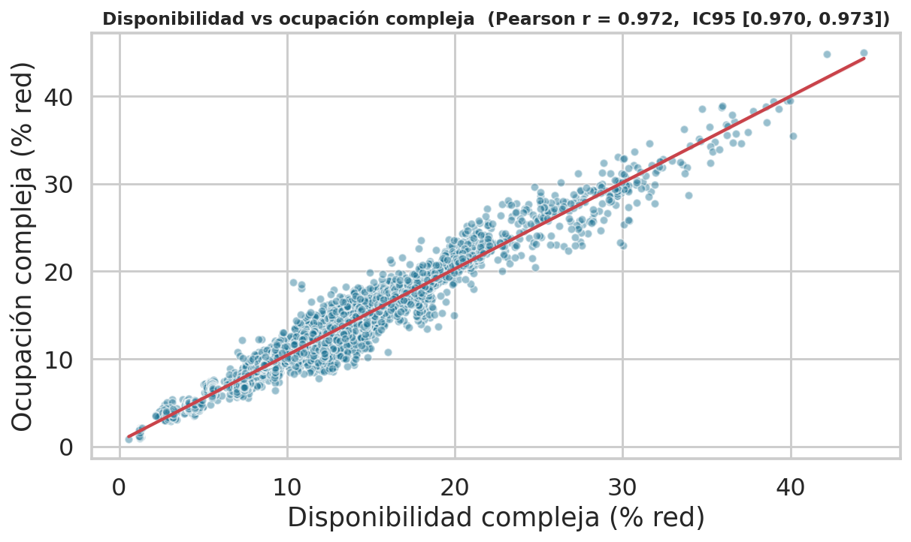
RESULTADO BIVARIADO
Pearson r = 0,9717 (IC95 [0,970; 0,973])
MÉTODOS
PEARSON
r = 0,9717
IC95 [0,9700; 0,9734]
p < 0,001
SPEARMAN
ρ = 0,9452
validación no paramétrica
p < 0,001
BOOTSTRAP (5K)
r̄ = 0,9717
IC95 [0,9694; 0,9739]
robustez confirmada
Disponibilidad (% red) vs Ocupación (% red), n = 4.171.
R² = 0,944 → 94,4% varianza explicada
5 / 8

Slide 6
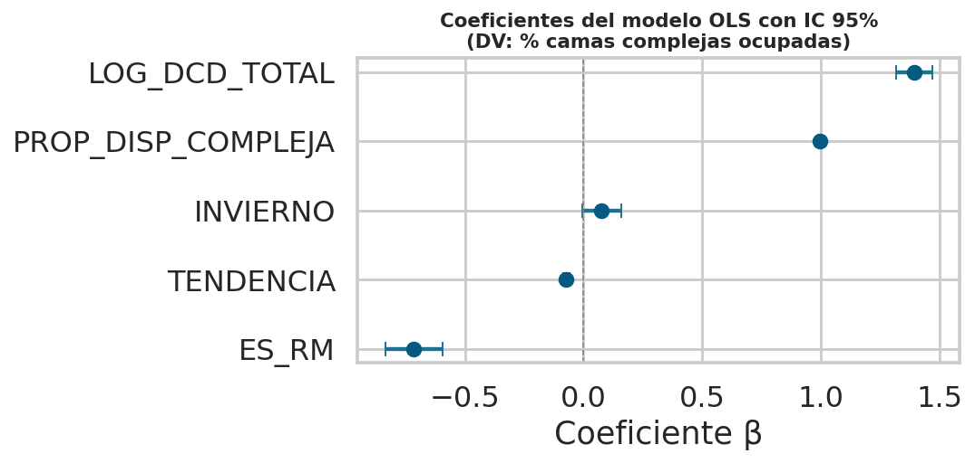
RESULTADO MULTIVARIADO
OLS: la asociación sobrevive a los controles
INTERPRETACIÓN
Disponibilidad
★★★
β = +0,997
mapeo casi 1:1
Log(tamaño red)
★★★
β = +1,394
economías de escala
ES_RM
★★★
β = −0,715
RM relativamente menor
Tendencia anual
★★★
β = −0,072
Coeficientes con intervalo de confianza al 95%.
leve baja 2014–2025
R² 0,959 │ F(5; 4165) 19.333 │ p < 0,001 │ VIF < 1,7
Invierno
ns
β = +0,077
no significativo
6 / 8

Slide 7
HALLAZGO CENTRAL
Una red sin holgura
Por cada punto porcentual adicional de disponibilidad relativa de camas complejas, la ocupación relativa aumenta 0,997 pp — un mapeo casi uno a uno que se mantiene tras controlar tamaño, ubicación, estacionalidad y tendencia.
01
02
03
Sin reserva ociosa
Inversión = uso
RM no más saturada
Las camas instaladas se utilizan en proporción equivalente a su disponibilidad. La red no tiene margen estructural.
Incrementos marginales en oferta de camas complejas se traducen en uso efectivo casi en su totalidad.
Tras controlar tamaño de red, la proporción RM es menor (−0,72 pp) — diversificación, no saturación relativa.
7 / 8

Slide 8
PRÓXIMOS PASOS
Hacia el avance final
01
Panel con efectos fijos
Estimar el modelo con efectos fijos por Servicio y por año para depurar la autocorrelación detectada (DW = 0,49).
02
Series temporales SARIMA
Verificar si la elasticidad disponibilidad-ocupación ha cambiado significativamente durante 2014–2025.
03
Benchmarking internacional
Comparar el coeficiente de elasticidad con sistemas OCDE para contextualizar el hallazgo y robustecer la inferencia.
04
Análisis de outliers operativos
Identificar Servicios con desviaciones positivas/negativas relevantes — casos de estudio para la presentación final.
Gracias.

